Slide 1
Ipari irányító berendezések
Az irányító berendezés lehet mechanikus, pneumatikus, elektro-mechanikus, elektronikus, programozható elektronikus.
Manapság a mikroprocesszor alapú irányítóberendezések a legelterjedtebbek.

Slide 2
Ipari alkalmazás alapján
Mikrokontrollerek
PLC programozható logikai vezérlők
PC alapú ipari és fél-ipari vezérlők
Folyamatirányítók, folyamatállomások
Speciális vezérlők
kazánirányítók
tűzjelzők
épületautomatizálás

Slide 3
Általános felépítés
CPU
Memória
SIO
Clock
Power
Adatbusz és vezérlő sín
PIO
PIO
PIO
PIO
Power
A/D
D/A
Ipari kivitel: Illesztő áramkörök, tápkialakítás, tokozás, gyártás.

Slide 4
Mikrokontroller, FPGA, stb.
Nyákra szerelt konfiguráció vagy nyák tervezés is.
A folyamat jeleket illesztő áramköröket,
a földelési rendszert, a tápellátást,
a burkolat is meg kell tervezni és le kell gyártani.
Nincs speciális technológia közeli programnyelv.
Nagy mérnöki munka.
Tervezés és validálás!
Tesztelés
Nagy sorozatban gyártott eszközök esetén célszerű ezt az eszközt választani!

Slide 5
Programozható Logikai vezérlők (PLC)
Hardveresen kész!
Nagy hardver választék áll rendelkezésre!
Az ipari körülményekre felkészített a földelési rendszer, táp-ellátás, illesztő áramkörök, és a burkolat.
Sorkapoccsal csatlakozik a folyamatjelekhez.
A hardver konfiguráció a mérnöki munka.
Szabványos (IEC-61131-3) irányítástechnikai programnyelveken programozható.
Szabványos programstruktúra és programnyelv.
Az irányító algoritmus megírása a mérnöki munka.

Slide 6
Számítógép alapú
A CPU idő fel van osztva:
Egy részében virtuális Windows fut, más részében az irányító szoftver is futtató rendszerprogram.
Fontos elkülöníteni az ipari és a fél-ipari kialakítást.
A fél-ipari kivitel.
Laboratóriumokban, mérésadat gyűjtésre nem EM szennyezett helyen.
Az ipari kivitel.
Nem olcsóbb, mint a PLC. Ha szükség van Windows-os alkalmazásokra is.

Slide 7
Folyamatirányítók, folyamatállomások
Redundáns hardver építhető
A rendszerprogram fel van készítve rá.
Különböző hálózatokat egyszerre kezel.
A hálózatra önálló intelligenciával rendelkező eszközök is csatlakoztathatók.
Egybe van integrálva a megjelenítő és az irányító szoftver adatbázisa.
Ez több ezer jelnél rendkívül nagy elöny!

Slide 8
Egyéb alkalmazások
Amikor hatósági előírások indokolták teszik.
Ilyenkor a gyártó vállal felelőséget!
Tűzjelzők.
Kazánvezérlők.
Amikor gazdaságos önálló termék csoportot kialakítani.
Épület automatizálás
Világítás installálás

Slide 9
Az IEC 61131-3 szabvány
Elsődlegesen a PLC gyártók dolgozták ki.
Open PLC program 1995!
Gazdaságossági megfontolásból az ipari számítógépekben és részben a folyamatirányítókban is alkalmazzák az utóbbi időben.
A gyártó függő egyedi elemek.
Fejlesztői szoftver
A gyártó által felkínált szubrutinok
(funkcióblokkok, függvények)
PLC szimulátor

Slide 10
A szabványos programozási nyelvek
A program alapegysége a szekvencia
Utasítássoros IL
Makró assembler
Strukturált szöveg ST
Magas szintű Pascal jellegű
Létra diagram LD
Kontaktus logika
Funkcióblokk diagram FBD
Digitális áramkörtechnika
Funkció térképes FC
SFC és CFC objektum orientált nyelvek

Slide 11
A PLC-ben futó felhasználói program szerkezete
Prioritás
Alap taszk
Program A1
Funkció blokk 1
Adat FB1/1
Függvény 1
Adat FB1/2
Adat FB1/3
Program An
Funkció blokk x
Függvény x
Periodikus
taszk
Program P1
Funkció blokk N
Program Pn
Függvény N
Esemény
taszk
Program E1
Program En
Rendszer
taszk
Program R1
A rendszer programok tartják a kapcsolatot a kezelővel, kezelik a hibákat, stb.
ProgramRn

Slide 12
Programok, funkcióblokkok, függvények
A programok bármelyik nyelven megírhatók. Egy alkalmazáson belül sem kell azonos nyelven íródniuk.
A funkció blokkok jól tesztelt szubrutinok! Több bemeneti és kimeneti változója lehet, és az adattáblájuk bármelyik programból elérhetők.
A függvények jól tesztelt szubrutinok! Több bemeneti és egy kimeneti változója lehet. A függvény eredménye a munkaregiszterben keletkezik, és azonnal fel kell dolgozni.

Slide 13
A programok hozzáférése a CPU-hoz
A1
A2
A3
A1
A2
A3
A1
A
A
A3
A1
A2
A3
A1
A
A
A3
A1
A2
A3
t
A
P1
P
P
t
P
E1
t
E
R1
t
R

Slide 14
Programozható Logikai vezérlők osztályozása hardverfelépítésük alapján
Kompakt PLC → Vezérlő-relék.
A kompakt PLC-t lehet on-line programozni és a szabványos programozási nyelveken programozható.
Modulárisan kompakt.
Nagyjából 1000 I/O pontig konfigurálható
Rackes kivitelű.
Több ezer I/O pont és több, akár különböző típusú I/O hálózat konfigurálható
Speciális.
Mozgásvezérlő (motion), biztonsági (safety)

Slide 15
Kompakt PLC, Vezérlő relé
Korlátozott számú be-, és kimenet
Általában két állapotú be-, és kimenetei vannak. Max 40.
Csak az alap taszk hozzáférhető és csak egy program szekció írható.
Korlátozott memória és sebesség.
Az egyszerűbb programozás miatt a vezérlő relék terjednek.

Slide 16
Ciklikus programfeldolgozás
Nyugalmi
Önteszt
Kiírás
Memória
Memória
Beolvasás
Program feldolgozás
Megszakítás

Slide 17
Moduláris PLC
Nyolc – tíz CPU modul
Memória méretben és sebességben különböznek.
A különböző hálózatókhoz I/O állomások.
Profibus, CAN busz, stb. De általában csak egy, és 8 résztvevő fűzhető fel a hálózatra.
Tucatnyi I/O modul.
A kétállapotúak 16 bitesek, az analóg moduválasztékban nincs galvanikusan leválasztott.

Slide 18
Rack-es PLC, midi Folyamatirányító
Nagyobb teljesítményű CPU-k
Memória méretben, sebességben.
Intelligens hálózat kezelő modulok.
Profibus, CAN busz, stb. Több és többféle lehet egyszerre, és általában 32 résztvevő fűzhető fel a hálózatra.
Több tucatnyi I/O modul, köztük intelligensek is.
A kétállapotúak 32 bitesek, az analóg modulválasztékban van galvanikusan leválasztott.
Képes redundáns működésre.
A megjelenítő adatbázisa és a vezérlő adatbázisa integrált.

Slide 19
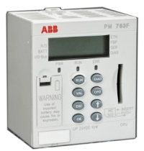
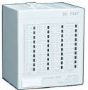
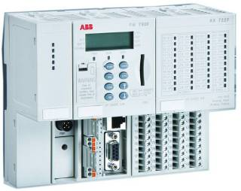
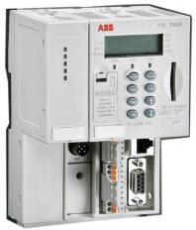
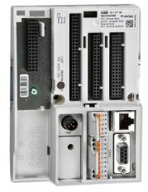
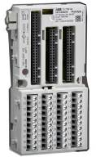
AC 700F kontroller V9.1
NEW
Local I/O Modules (Up to 8)
CPU (“PM 783F”)
Field Bus Coupler Connector *
24 VDC
Power connector
FBP (Field Bus Plug) *
Ethernet
(RJ-45)
I/O Terminal Units
(up to 8)
CPU Terminal base
(“TB 711F”)
© ABB Group
November 8, 2026 | Slide <number>
RS232/485
SER (MODBUS)
RS232/485
DIAG

Slide 20
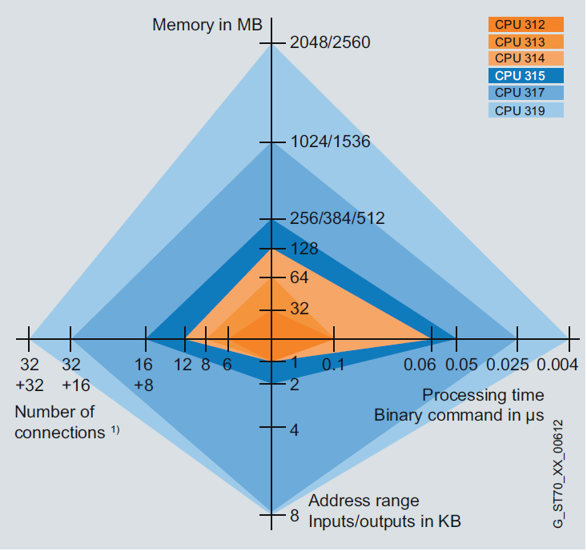

Slide 21
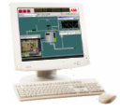
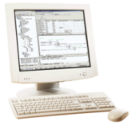




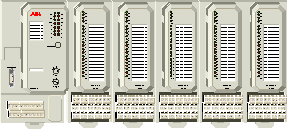



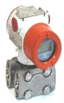
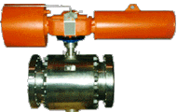
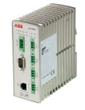
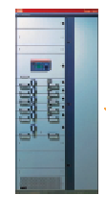


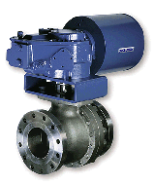



Hálózati Elrendezés
Remote Clients
Workplaces
Maintenance
Operator
Engineering
System Servers
Control Network
Process Automation
Process Automation and Safety
Safety
S800 I/O
Variable Speed Drives
S900 I/O (Ex)
MCC
Fieldbus High Speed
Linking Devices
(FF HSE/H1, PB DP/PA)
Notes:
The distinctive advantage of 800xA is its ability to provide your staff—everyone from operations to maintenance to management—with different real-time views of asset and process information. They have the information they need to make the best decisions for your business.
Every automation product and system is based on the same underlying 800xA architecture. Each automation solution we deliver provides many benefits, including:
· Ease of use and maintenance
· Scalability and expandability
· Immediate access to process and maintenance information
· Open interoperability and flexible connectivity

